Slide 1
Edição de Imagens
Gravit Designer
Trabalhando Formas
Ederson da Costa

Slide 2
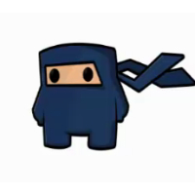
Edição de Imagens
Criando

Slide 3
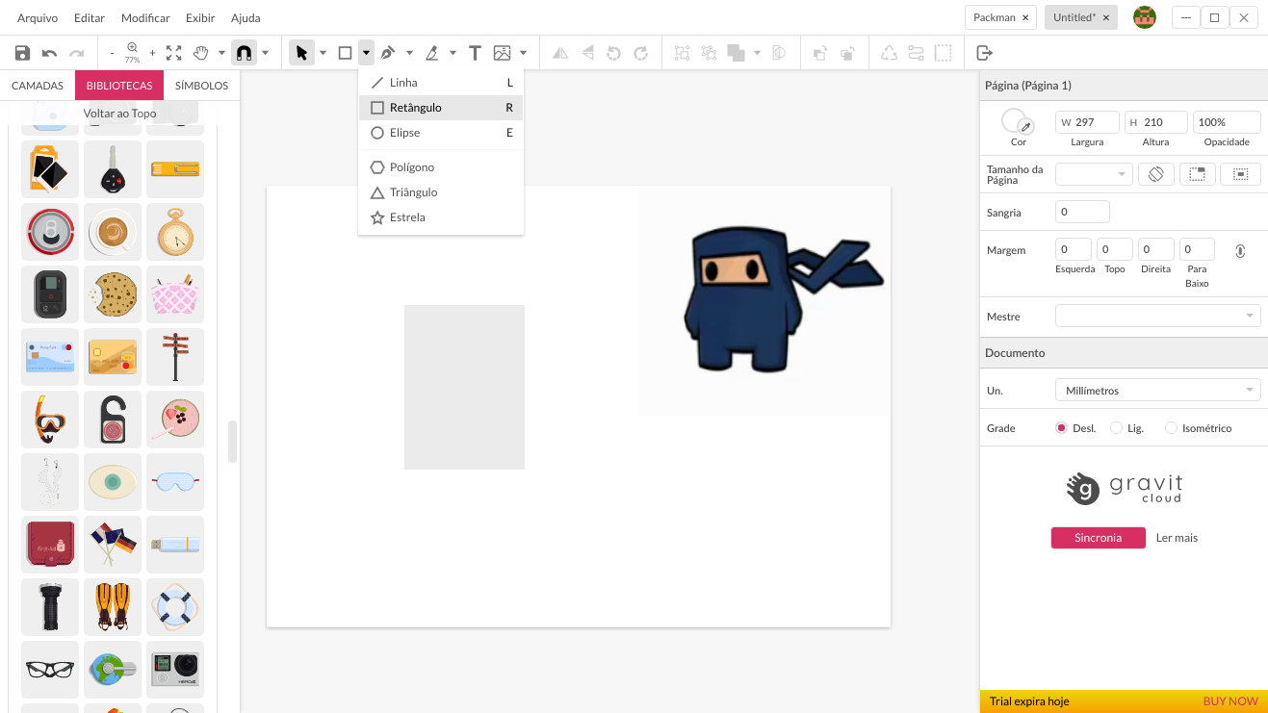
Edição de Imagens
Criando Forma

Slide 4
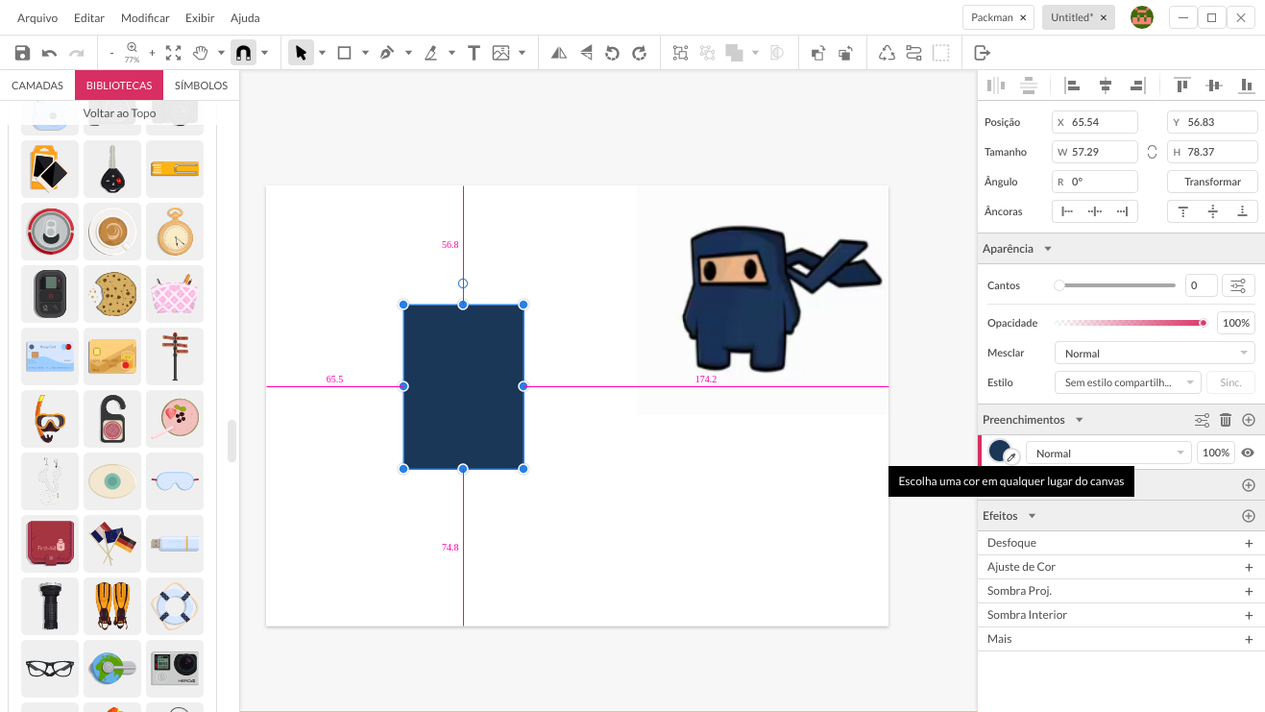
Edição de Imagens
Lupa de Cores

Slide 5
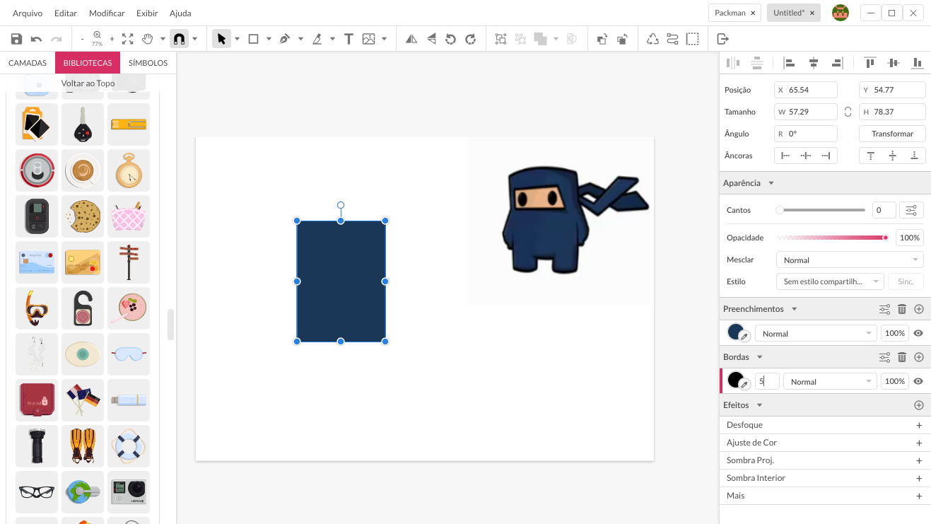
Edição de Imagens
Adicionando Bordas

Slide 6
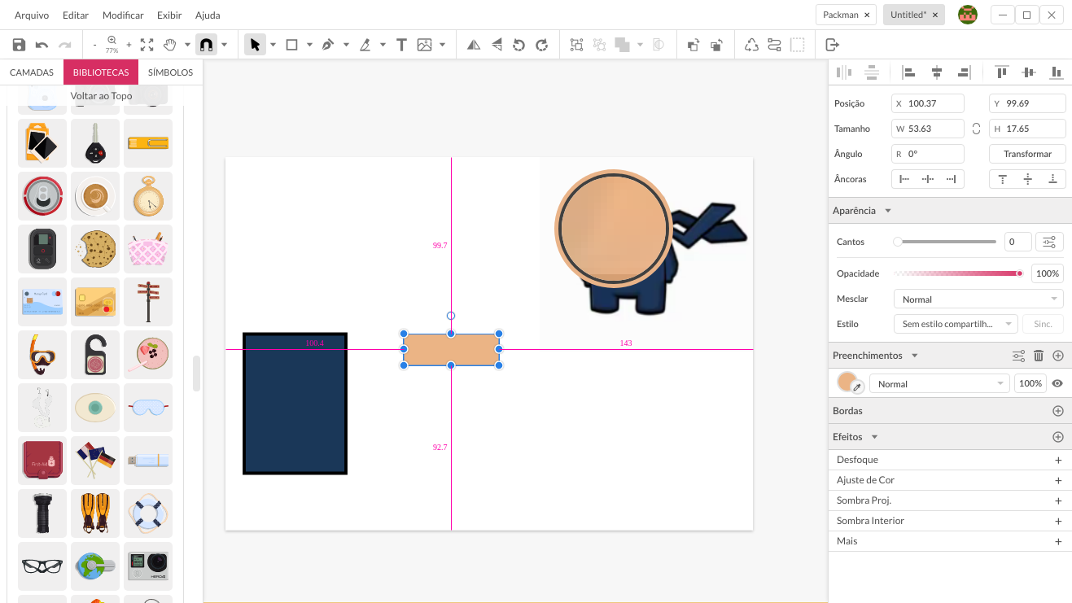
Edição de Imagens
Criando Mais Formas

Slide 7
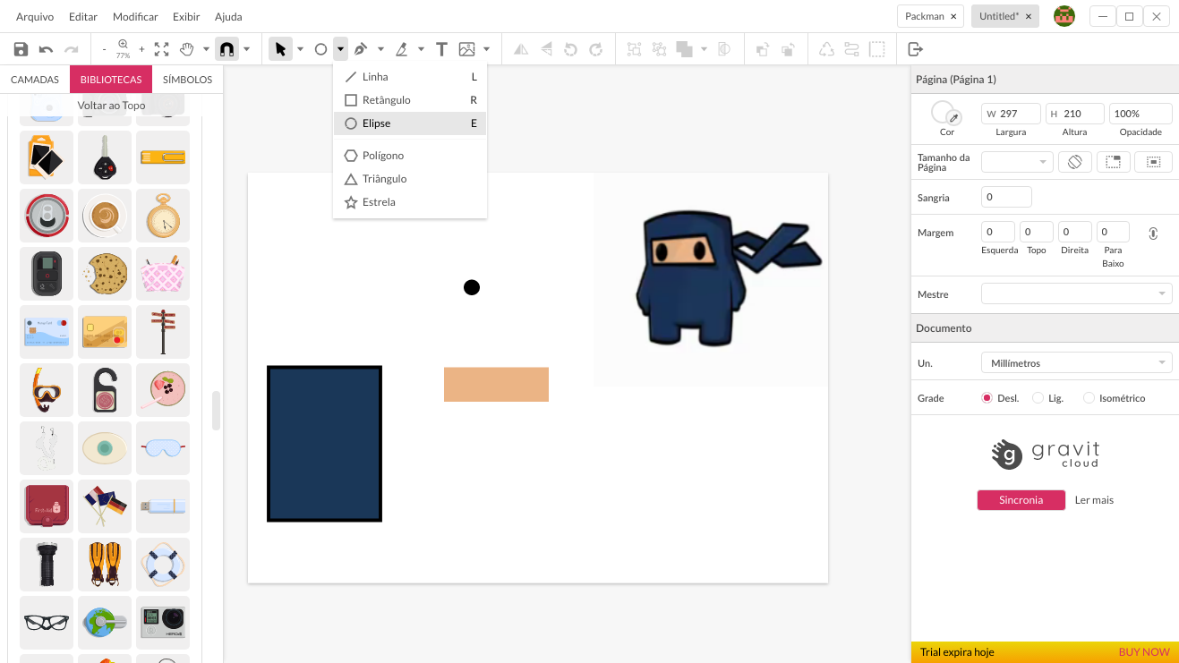
Edição de Imagens
Criando Mais Formas -
Duplicar (Ctrl+D)

Slide 8
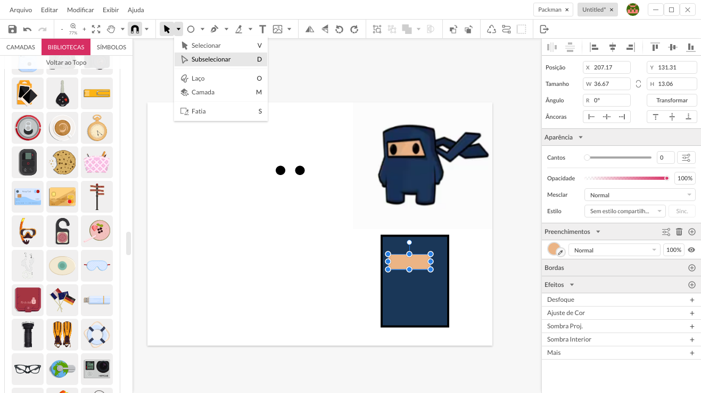
Edição de Imagens
Alterando Formas

Slide 9
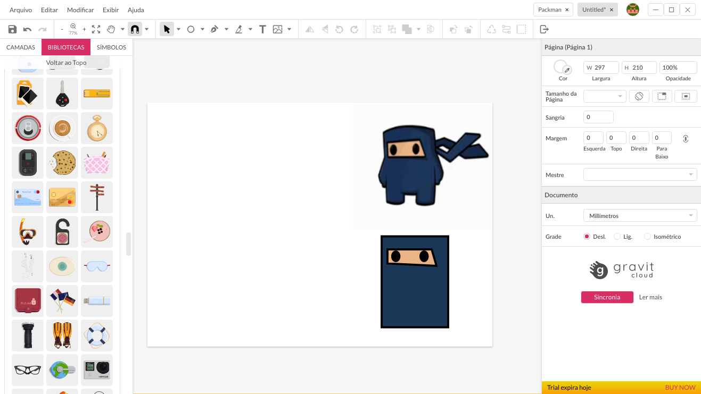
Edição de Imagens
Alterando Formas

Slide 10
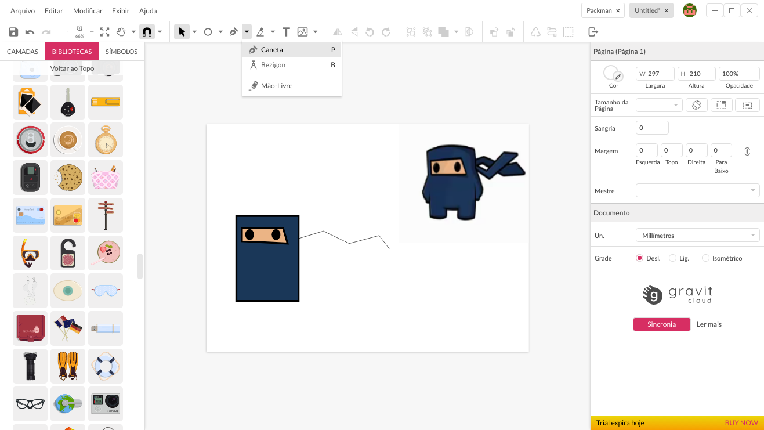
Edição de Imagens
Ferramenta Caneta

Slide 11
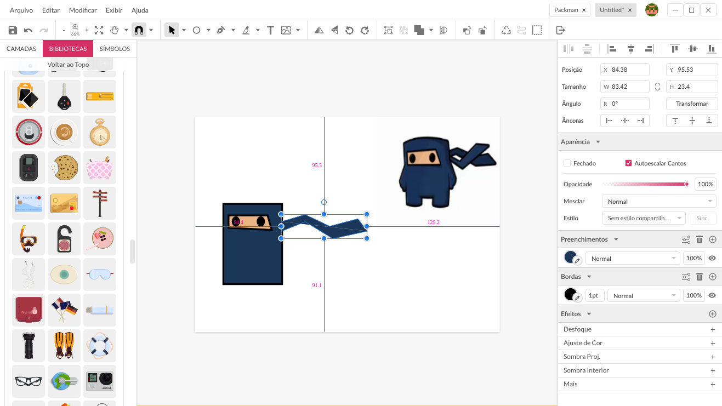
Edição de Imagens
Ferramenta Caneta

Slide 12
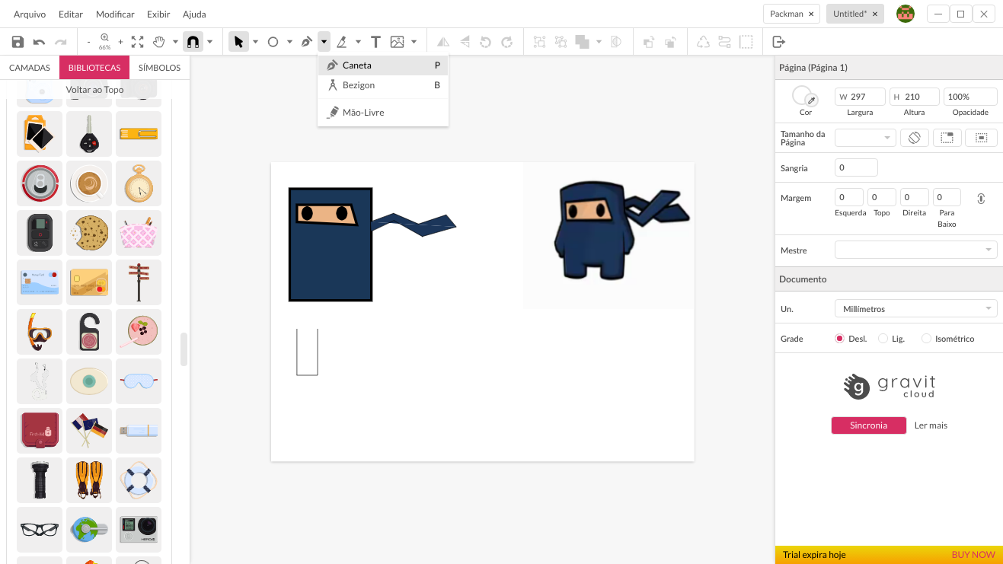
Edição de Imagens
Ferramenta Caneta

Slide 13
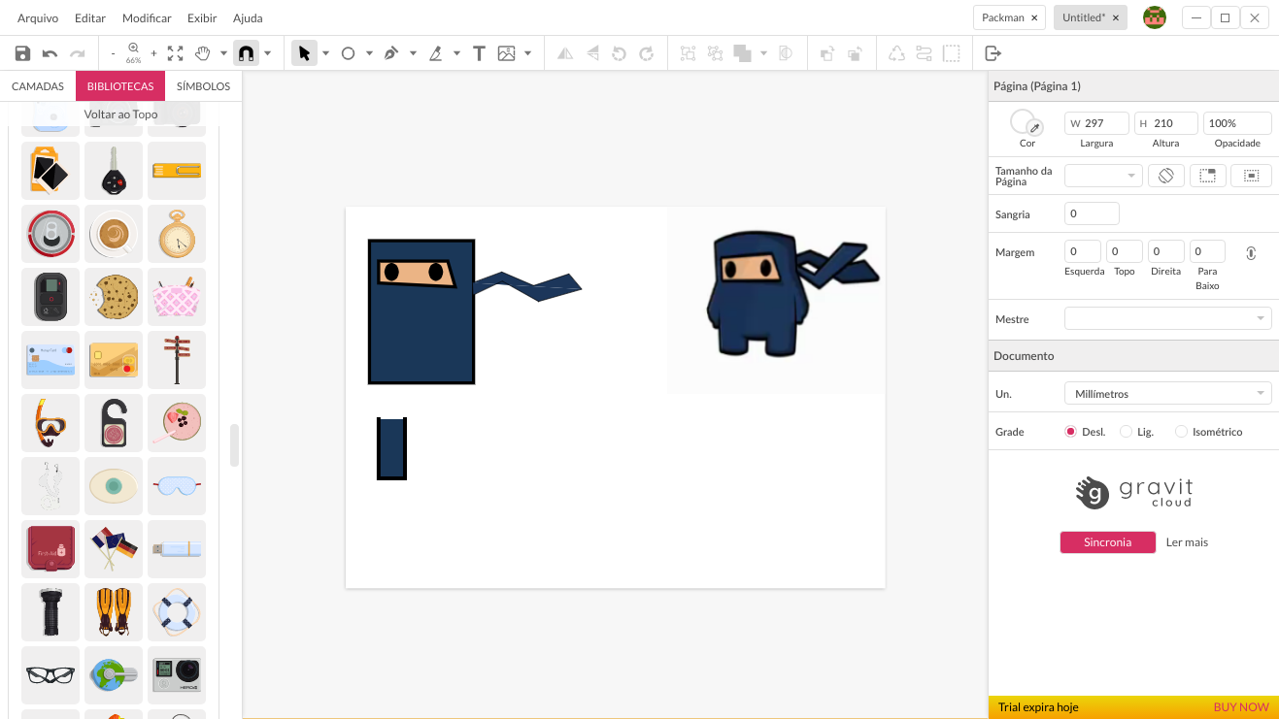
Edição de Imagens
Ferramenta Caneta

Slide 14
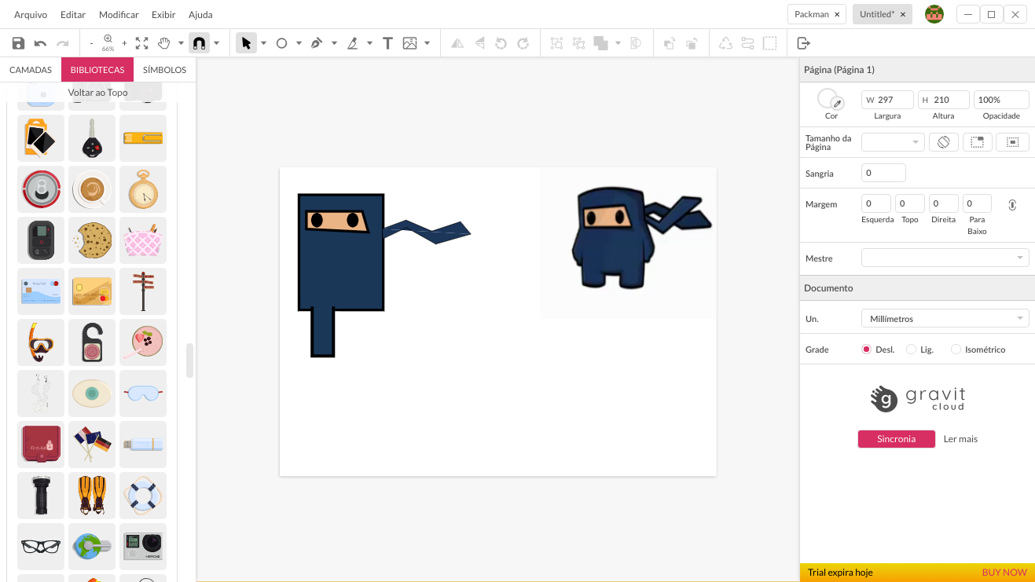
Edição de Imagens
Integrando Formas

Slide 15
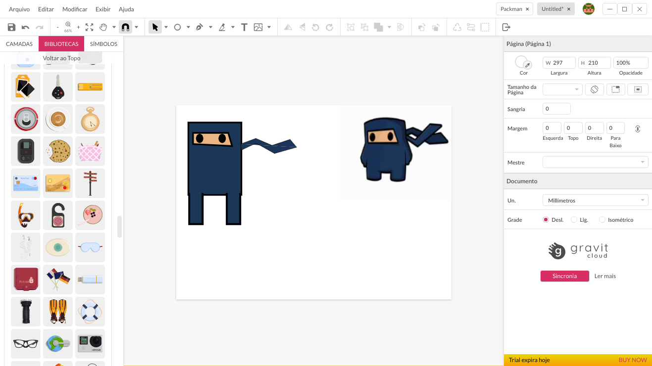
Edição de Imagens
Integrando Formas

Slide 16
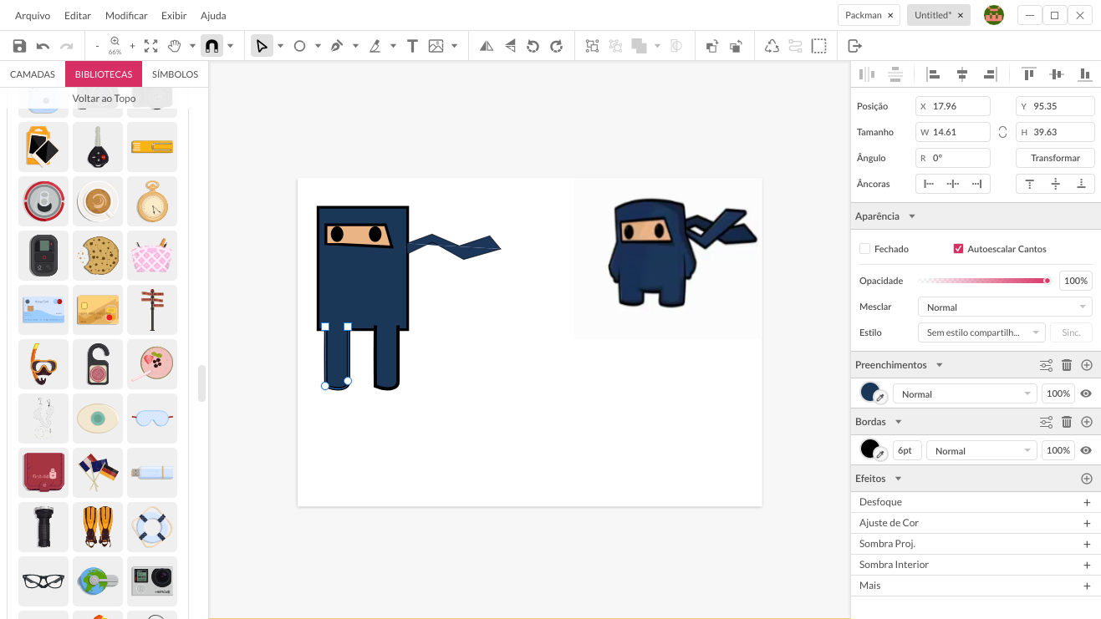
Edição de Imagens
Alterando Formas

Slide 17
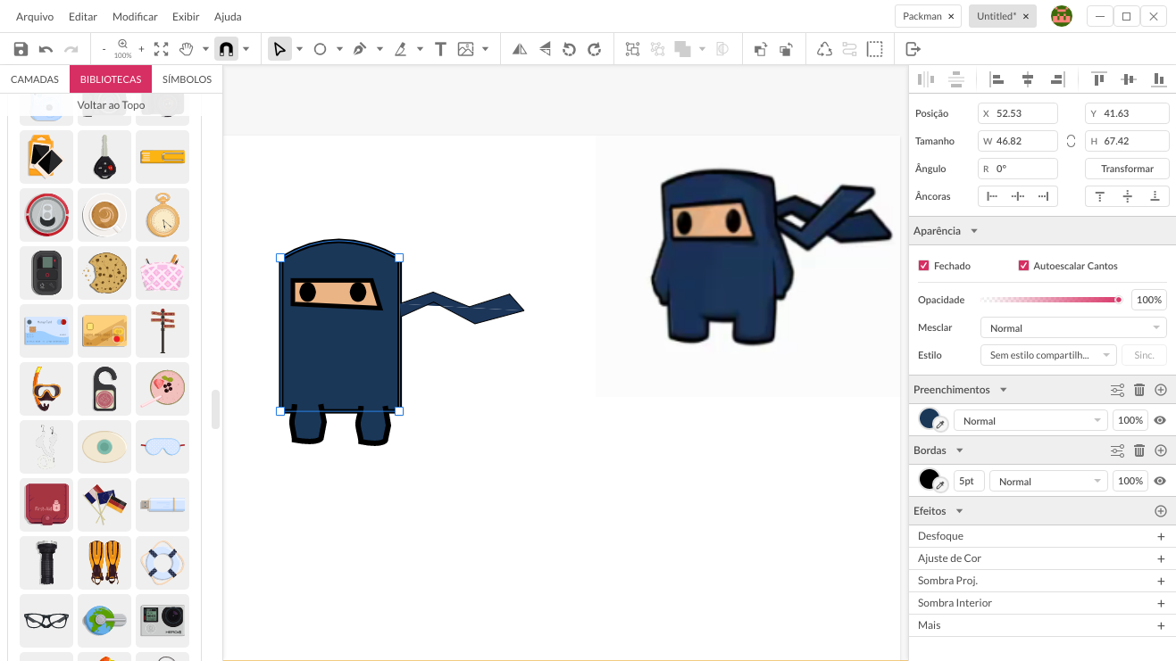
Edição de Imagens
Alterando Formas

Slide 18
Edição de Imagens
Alterando Formas

Slide 19
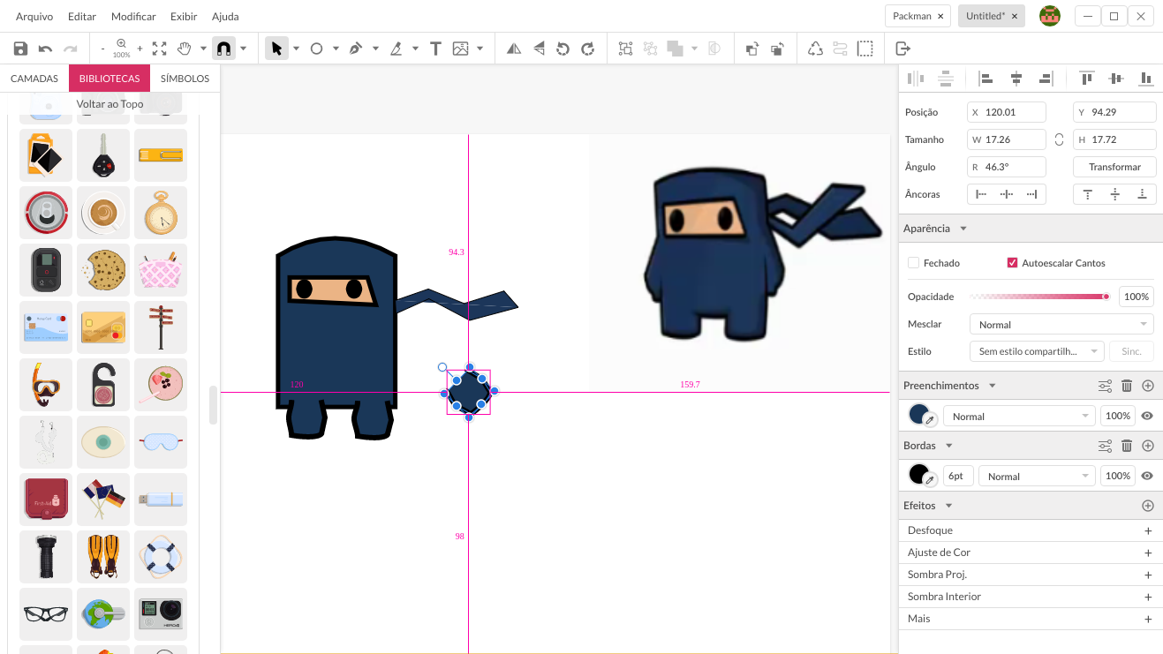
Edição de Imagens
Girando Formas

Slide 20
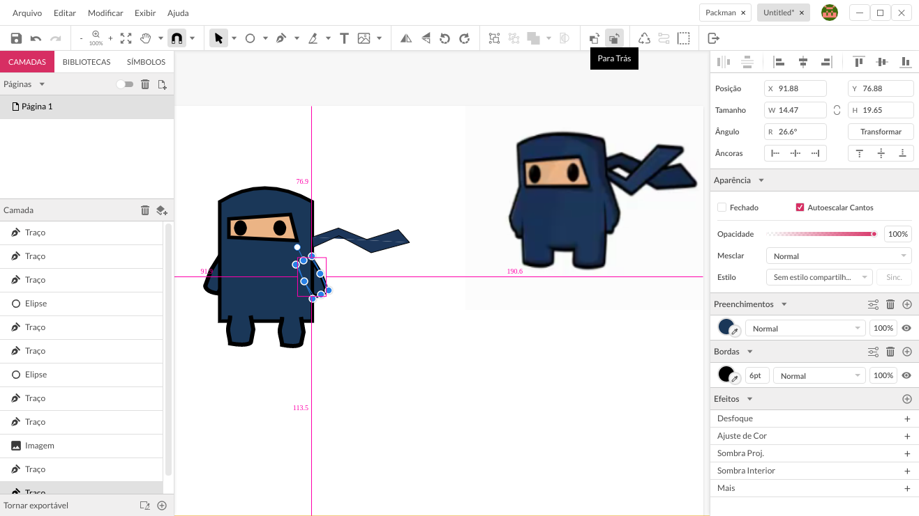
Edição de Imagens
Enviando Formas para Trás.

Slide 21
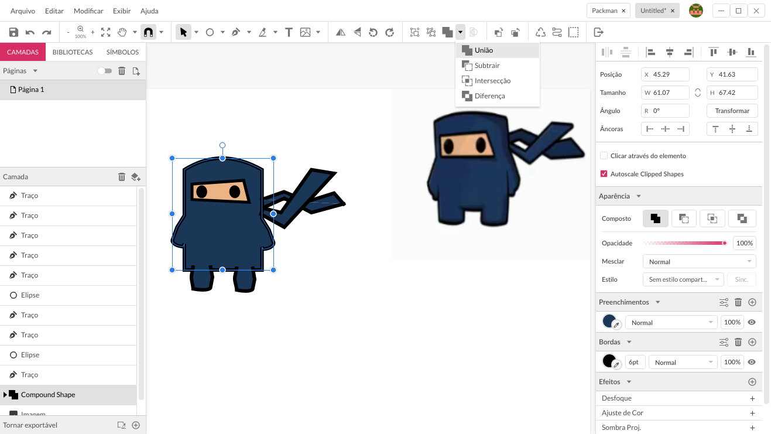
Edição de Imagens
União de Objetos

Slide 22
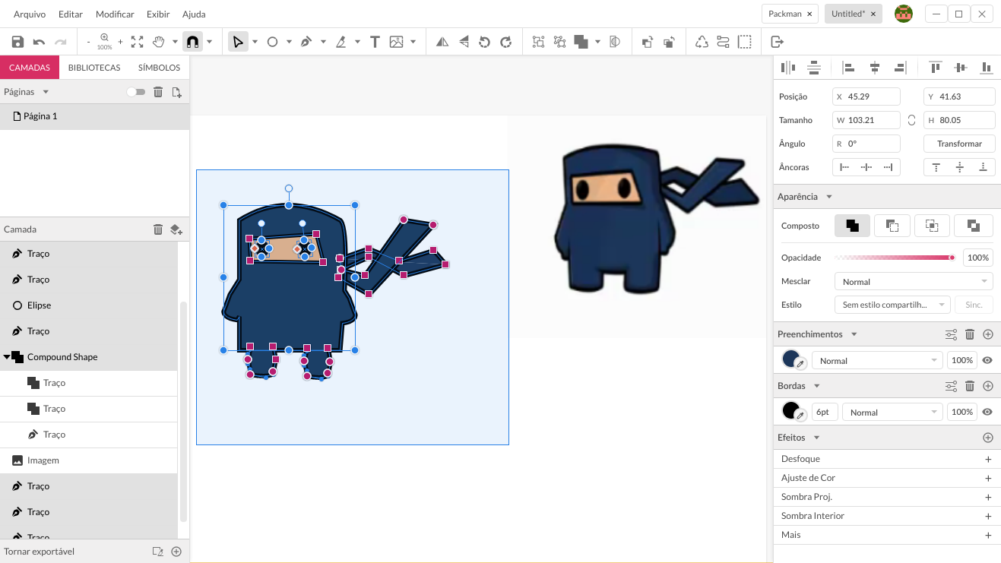
Edição de Imagens
Agrupando Itens

Slide 23
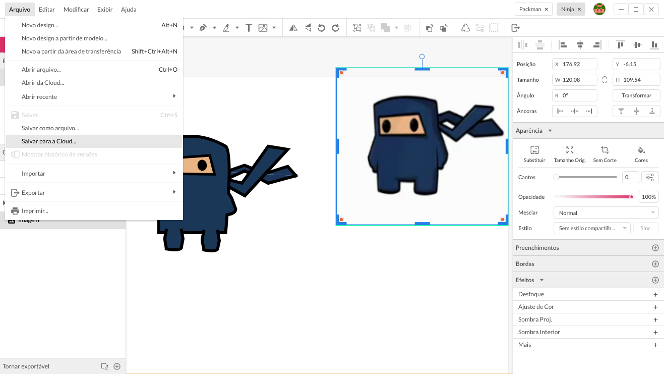
Edição de Imagens
Salvando Itens

Slide 24
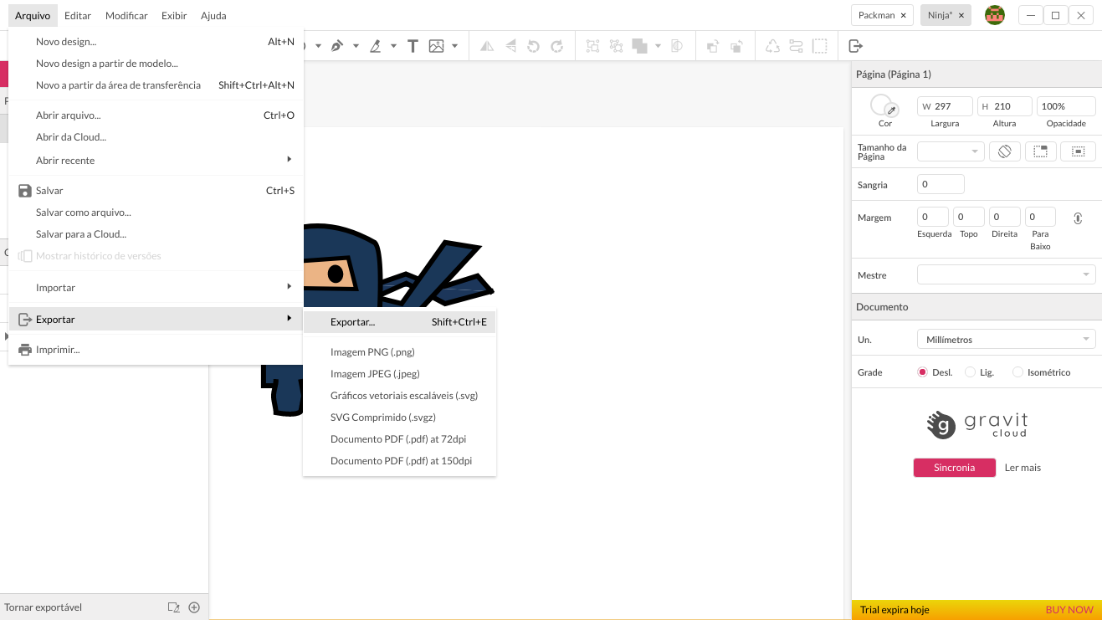
Edição de Imagens
Exportando Itens

Slide 25
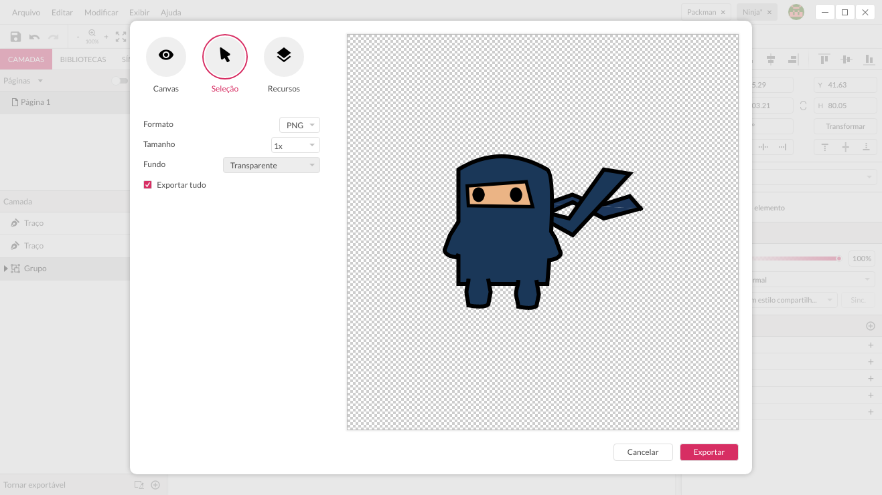
Edição de Imagens
Exportando Itens

